Slide 1



Instrumente AI pentru trainer -
Transformarea sesiunilor de formare
O prezentare concisă și practică pentru formatorii care doresc să integreze inteligența artificială pentru a spori eficiența și impactul cursurilor lor.
Material realizat în cadrul proiectului
”Acreditare Erasmus în domeniul Educației Adulților”,
cod de acreditare 2020-1-RO01-KA120-ADU-095419
Proiectul este cofinanțat de catre Uniunea Europeană, prin Programul Erasmus Plus, Actiunea Cheie 1 – Proiecte de mobilitate
Conţinutul prezentului material reprezintă responsabilitatea exclusivă a autorilor, iar Agenţia Naţională şi Comisia Europeană nu sunt responsabile pentru modul în care va fi folosit conţinutul informaţiei.

Slide 2


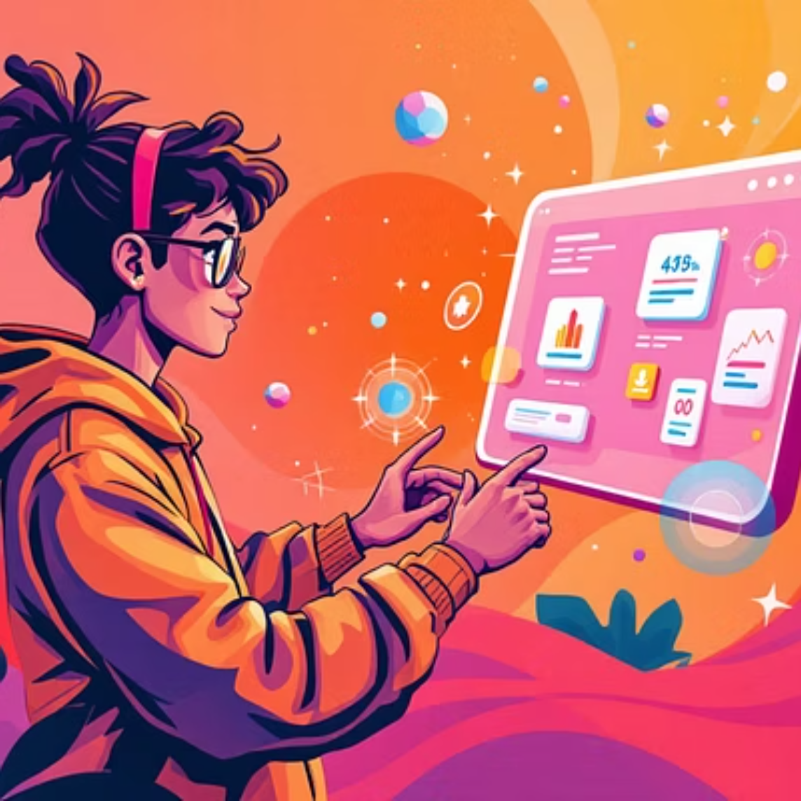
De ce AI în formare?
Integrarea inteligenței artificiale nu este un moft, ci o necesitate strategică pentru a menține relevanța și a oferi experiențe de învățare personalizate și captivante.
Personalizare la scară
Eficiență operațională
Interacțiune îmbunătățită
Adaptarea conținutului și ritmului la nevoile individuale ale cursanților.
Automatizarea sarcinilor repetitive, cum ar fi crearea de quiz-uri și materiale de suport.
Instrumente care transformă învățarea pasivă în sesiuni interactive și dinamice.

Slide 3
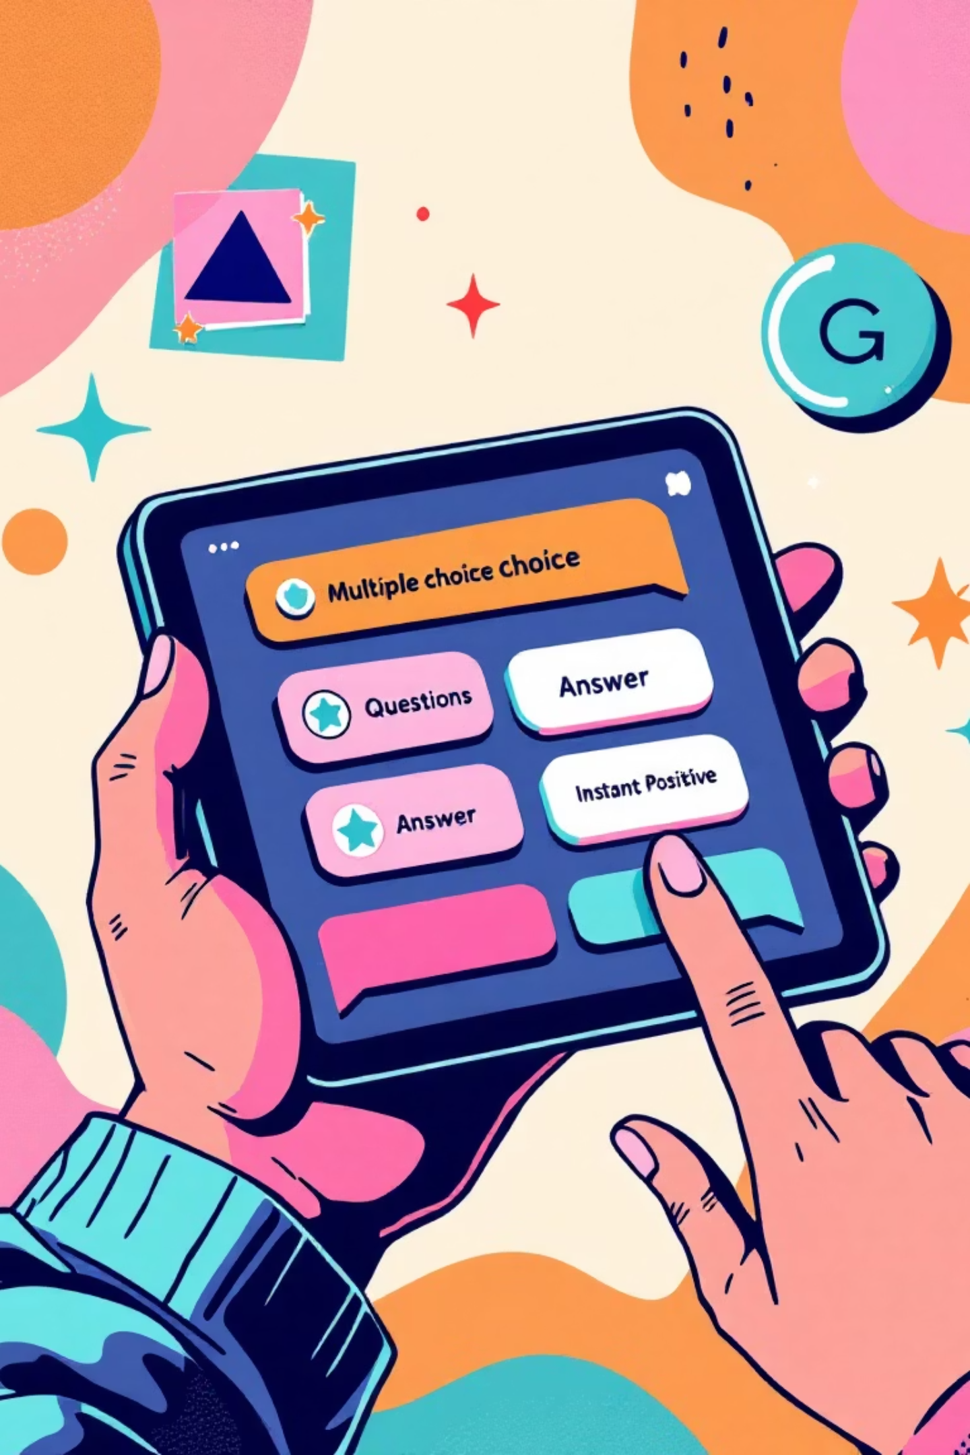
Capitolul 1: Evaluare și interacțiune dinamică
Quizizz -
Feedback Instantaneu și Gamificare
Quizizz este o platformă excelentă bazată pe AI pentru crearea rapidă de chestionare, sondaje și sarcini, aducând elemente de gamificare în sala de curs.

Slide 4







Beneficiile cheie ale utilizării Quizizz
Analize Detaliate
Gamificare Angajantă
Obține rapoarte imediate despre performanța cursanților pentru a identifica lacunele de cunoștințe. Recomandări de activități bazate pe dificultate și progres.
Transformă evaluările în competiții distractive, crescând participarea.
Generare de Conținut AI
Creează automat întrebări din orice text sau document, economisind timp prețios.

Slide 5

Capitolul 2: Creare de conținut vizual rapid
Gamma-
Prezentări de impact, fără efort
Gamma facilitează crearea de prezentări și documente vizuale sofisticate, cu un design de înaltă clasă, bazându-se pe inteligența artificială.
Generare de Design
1
AI-ul se ocupă de estetică și formatare, permițând trainerului să se concentreze pe mesaj.
Flexibilitate Responsive
2
Prezentările arată impecabil pe orice dispozitiv (mobil, desktop, ecran mare).
Elemente Interactive
3
Integrare ușoară de GIF-uri, videoclipuri și formulare direct în carduri.

Slide 6
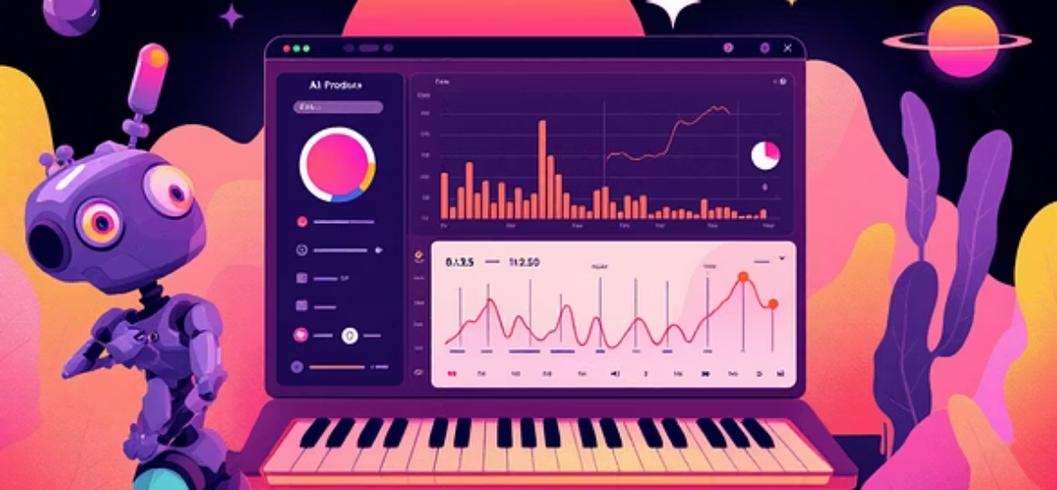

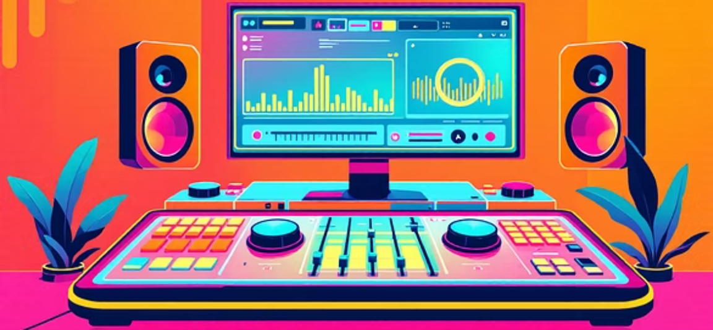
Capitolul 3: Resurse media inovatoare
Suno: Coloane Sonore Personalizate
Generează muzică originală bazată pe AI pentru a seta ambianța în timpul activităților de grup sau pentru a adăuga un fundal sonor unic materialelor video. O modalitate excelentă de a spori retenția emoțională.
Fliki: Transformarea Textului în Video
Convertește rapid textul (de exemplu, transcrieri sau rezumate) în videoclipuri cu voci AI realiste și imagini de arhivă, perfecte pentru micro-learning.

Slide 7




Exemplu de aplicare -
Crearea unui modul rapid
Structurare (NotebookLM)
Vizualizare (Gamma)
Utilizați AI pentru a extrage concepte cheie din documentele sursă și pentru a schița structura cursului.
Generați rapid prezentări profesionale pe baza schiței, cu design automatizat.
Divertisment (Fliki & Suno)
Evaluare (Quizizz)
Creați un scurt clip introductiv cu Fliki și adăugați o coloană sonoră captivantă cu Suno.
Generați automat un quiz pentru a verifica înțelegerea materialului după sesiune.

Slide 8

Capitolul 4: Asistentul Personal de Cercetare
NotebookLM: Înțelegerea profundă a surselor
NotebookLM este ideal pentru traineri care lucrează cu volume mari de text și necesită sinteze rapide și extragerea de informații cheie din propriile surse (PDF-uri, note). Acesta funcționează ca un asistent de cercetare personalizat.
Analiză Documentară:
Încarcă manualele, articolele de cercetare sau studiile de caz.
Extragere de Concepte:
Cere AI-ului să identifice temele recurente și punctele esențiale.
Generare de Idei:
Brainstorming cu AI pentru a dezvolta noi unghiuri de predare bazate
pe sursele tale.
Verificarea Faptelor:
Utilizează-l pentru a te asigura că materialul tău este fundamentat pe datele
încărcate.
🔹 Funcționalități AI:
Poate citi, rezuma și compara documente, articole sau note.
Creează fișe de sinteză, întrebări de verificare și exemple practice.
Permite antrenarea AI-ului pe propriul conținut (PDF-uri, fișe de curs).

Slide 9








Instrumentele AI: O harta a eficienței
Fiecare instrument acoperă o etapă esențială a ciclului de formare, de la pregătire la evaluare.
Cercetare & Schiță
Design & Prezentare
NotebookLM
Gamma
Evaluare & Feedback
Producție media
Quizizz
Fliki & Suno

Slide 10

Acțiune: Integrați AI azi
Nu așteptați. Începeți cu un singur instrument și măsurați impactul asupra angajamentului și rezultatelor cursanților. Viitorul formării este asistat de AI.
Recomandare Cheie
Începeți prin a automatiza cea mai laborioasă sarcină din rutina dvs. de trainer. Fie că este vorba de crearea de quiz-uri sau de generarea de slide-uri, AI-ul vă poate elibera timp pentru interacțiunea umană esențială.

